Slide 1

Регуляризирующие свойства алгоритма Качмажа
Министерство науки и высшего образования Российской Федерации федеральное государственное бюджетное образовательное учреждение высшего образования «Самарский государственный технический университет» (ФГБОУ ВО «СамГТУ»)
Студент: Бекиш Егор Павлович
Группа: 1-ИИЭиГО-25ИАИТ-113М
Руководитель: Сидоров Юрий Вячеславович

Slide 2
Введение
В данной работе исследуются регуляризирующие свойства проекционного алгоритма Качмажа для решения задач восстановления изображений.
Рассмотрены два подхода:
Классический вариант.
Применение классического алгоритма к расширенной регуляризованной системе.
1

Slide 3

Постановка задачи
Изображение сводится к системы линейной алгебраических уравнений
$$Au=\tilde{f}$$
$\tilde{f}$ = $f+ε −зашумленная правая часть, где ε$ – гауссовский шум.
2

Slide 4
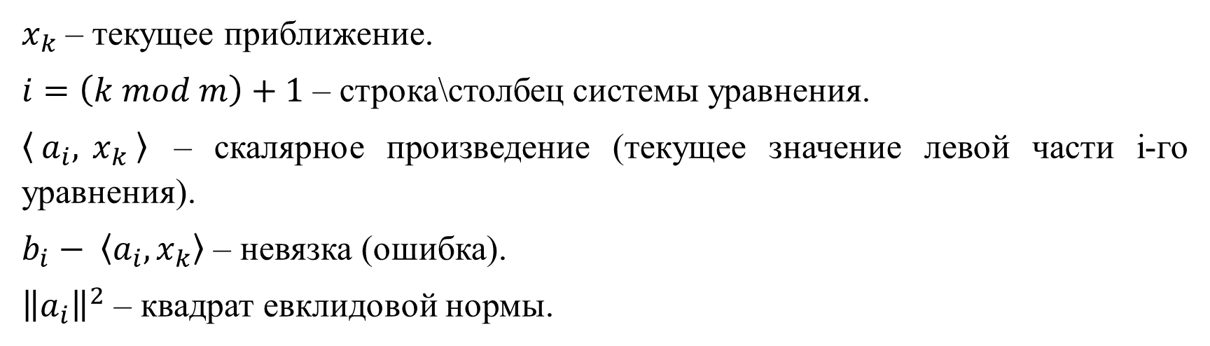
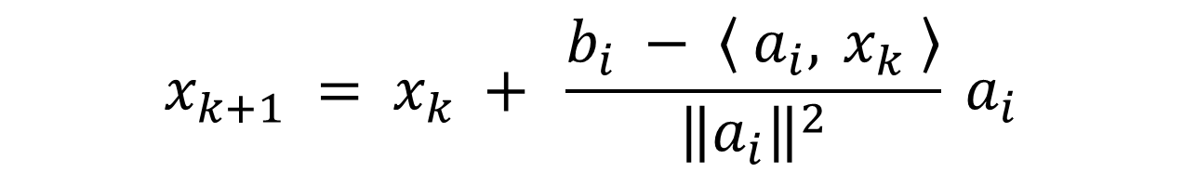
ART
Стандартный проекционный алгоритм Качмажа
$$x_{k+1} = x_{k} + \frac{b_{i} − \left\langle a_{i}, x_{k} \right\rangle }{{\left\|a_{i}\right\|}^{2}} a_{i}$$
$x_{k}$ – текущее приближение.
$i=\left(k mod m\right)+1$ – строка\столбец системы уравнения.
$\left\langle a_{i}, x_{k} \right\rangle$ – скалярное произведение (текущее значение левой части i-го уравнения).
$b_{i}− \left\langle a_{i}, x_{k}\right\rangle$ – невязка (ошибка).
${\left\|a_{i}\right\|}^{2}$ – квадрат евклидовой нормы.
3

Slide 5
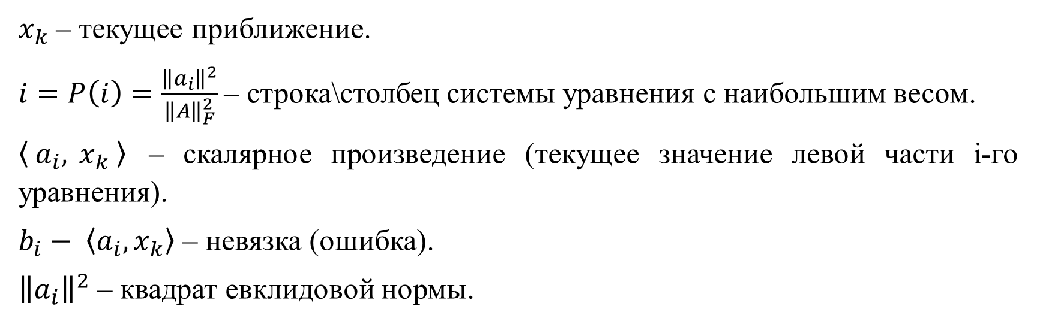
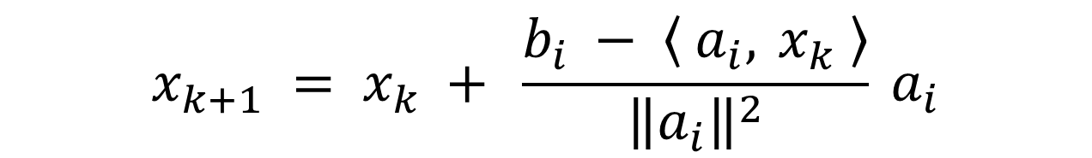
ART
Рандомизированный алгоритм Качмажа
$$x_{k+1} = x_{k} + \frac{b_{i} − \left\langle a_{i}, x_{k} \right\rangle }{{\left\|a_{i}\right\|}^{2}} a_{i}$$
$x_{k}$ – текущее приближение.
$i=P\left(i\right)=\frac{{\left\|a_{i}\right\|}^{2}}{{\left\|A\right\|}_{F}^{2}}$ – строка\столбец системы уравнения с наибольшим весом.
$\left\langle a_{i}, x_{k} \right\rangle$ – скалярное произведение (текущее значение левой части i-го уравнения).
$b_{i}− \left\langle a_{i}, x_{k}\right\rangle$ – невязка (ошибка).
${\left\|a_{i}\right\|}^{2}$ – квадрат евклидовой нормы.
4

Slide 6

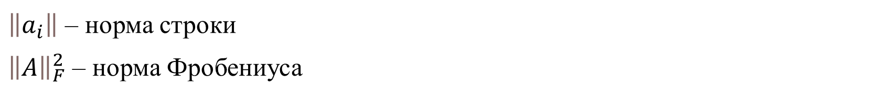
Процедура рандомизации
$$P\left(i\right)=\frac{{\left\|a_{i}\right\|}^{2}}{{\left\|A\right\|}_{F}^{2}}$$
$\left\|a_{i}\right\|$ – норма строки
${\left\|A\right\|}_{F}^{2}$ – норма Фробениуса
5

Slide 7
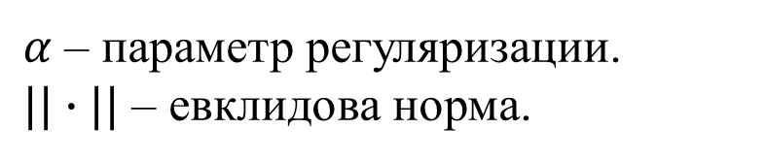
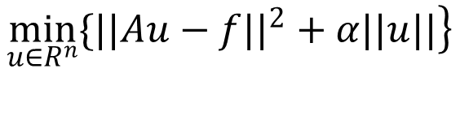
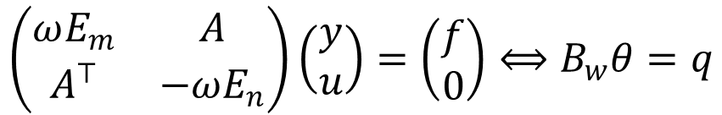

Регуляризирующий вариант алгоритма Качмажа
Регуляризация Тихонова
$$\min_{u∈R^{n}}\left.\{||Au−f||^{2}+α||u||\right\}$$
(1)
$α$ – параметр регуляризации.
$||∙||$ – евклидова норма.
Уравнение Эйлера
$$\left(A^{T}A+αE_{n}\right)u=A^{T}f$$
(2)
В работе [1] для решения задачи (1) предложена расширенная регуляризованная нормальная система уравнений:
$$\left(\begin{matrix}ωE_{m} & A \\ A^{⊤} & −ωE_{n}\end{matrix}\right)\left(\begin{matrix}y \\ u\end{matrix}\right)=\left(\begin{matrix}f \\ 0\end{matrix}\right)⟺B_{w}θ=q$$
(3)
6

Slide 8

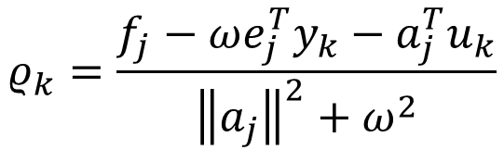
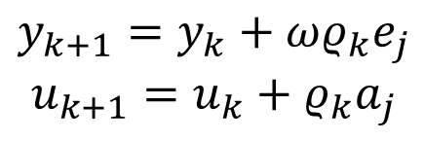

Строчно-ориентиованный вариант
Начальные условия
$${\left(u_{0}^{T},y_{0}^{T}\right)}^{T}$$
$$y_{0}=ω^{−1}\left(f−Au_{0}\right)$$
$$y_{k+1}=y_{k}+ωρ_{k}e_{j}$$
$$u_{k+1}=u_{k}+ρ_{k}a_{j}$$
$$ρ_{k}=\frac{f_{j}−ωe_{j}^{T}y_{k}−a_{j}^{T}u_{k}}{{\left\|a_{j}\right\|}^{2}+ω^{2}}$$
(4)
7

Slide 9


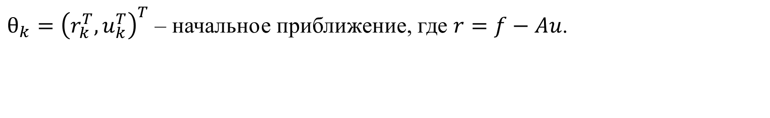
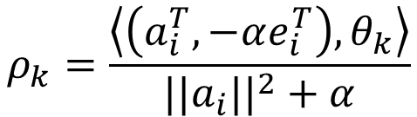
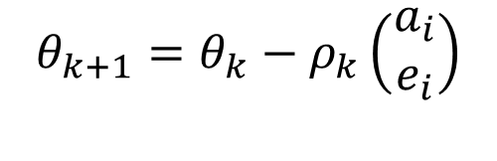
Столбцово-ориентиованный вариант
Начальные условия
$${\left(u_{0}^{T},y_{0}^{T}\right)}^{T}$$
$$y_{0}=ω^{−1}\left(f−Au_{0}\right)$$
$$θ_{k+1}=θ_{k}−ρ_{k}\left(\begin{matrix}a_{i} \\ e_{i}\end{matrix}\right)$$
$$ρ_{k}=\frac{\left\langle \left(a_{i}^{T},−αe_{i}^{T}\right),θ_{k}\right\rangle }{\left.|{|a}_{i}|\right.|^{2}+α}$$
(5)
$θ_{k}={\left(r_{k}^{T},u_{k}^{T}\right)}^{T}$ – начальное приближение, где $r=f−Au$.
8

Slide 10
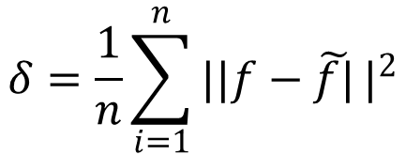
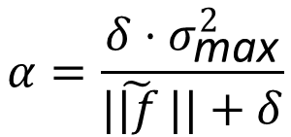
ART
Регуляризованный алгоритм Качмажа
$$α=\frac{δ⋅σ_{\text{max}}^{2}}{\left.|\tilde{|f}\right.||+δ}$$
$$δ=\frac{1}{n}\sum_{i=1}^{n}{\left.||f−\tilde{f|}\right.|^{2}}$$
(6)
$σ_{\text{max}}^{2}$ $−$ максимальное сингулярное значение.
9

Slide 11

Пример
10

Slide 12
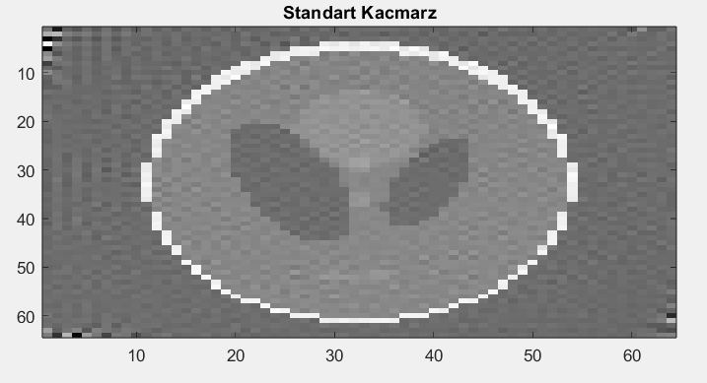
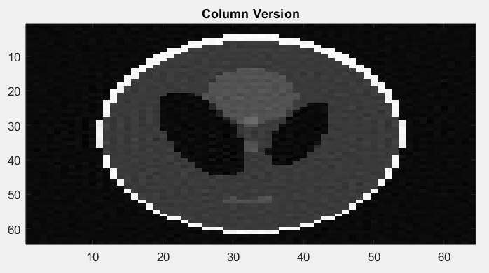
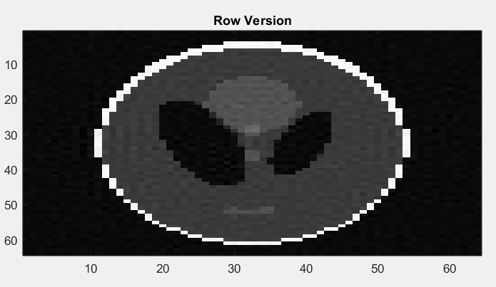
Пример
Кол-во итераций: 50
Кол-во внутренних итераций: 45
Кол-во внешних итераций: 32
Параметр регуляризации: 0.01
Ошибка: 0.2241
11

Slide 13
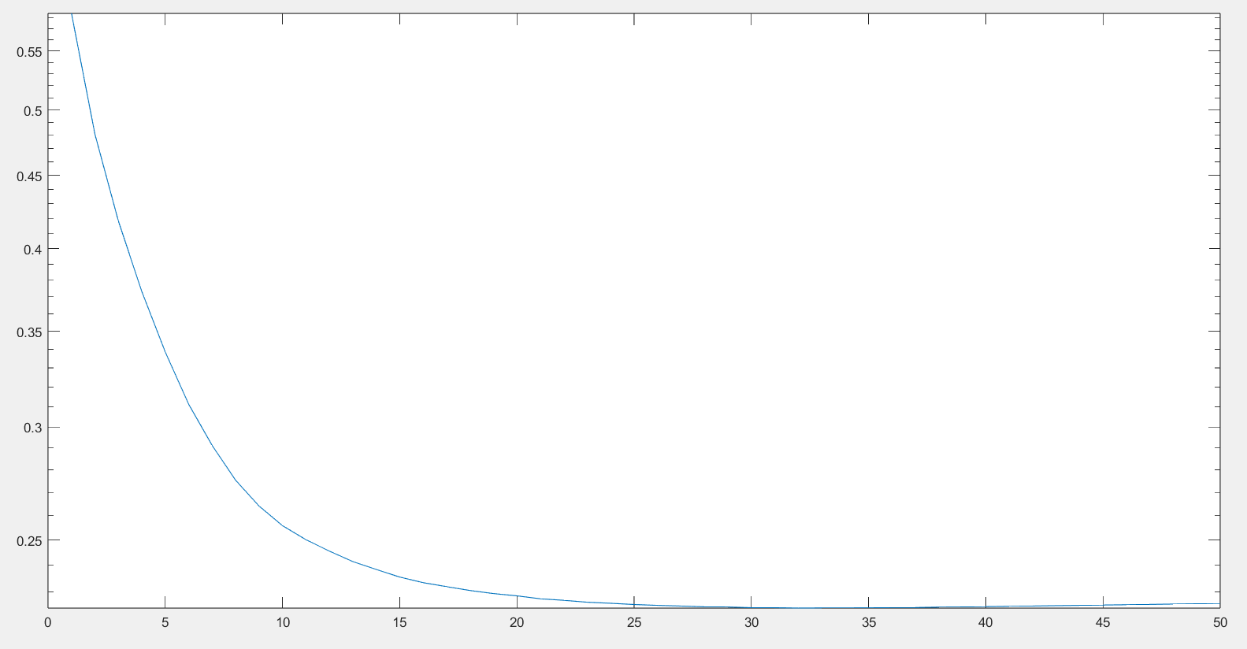
12

Slide 14
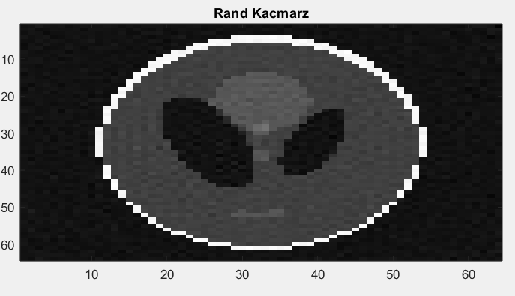
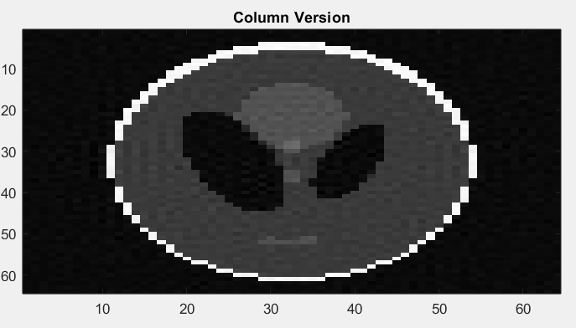
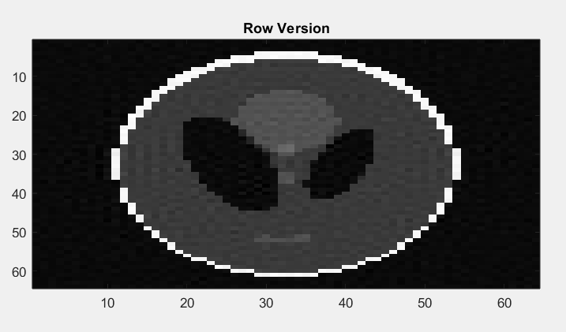
Пример
Кол-во итераций: 50
Кол-во внутренних итераций: 230
Кол-во внешних итераций: 30
Параметр регуляризации: 0.01
Ошибка: 0.0622
13

Slide 15
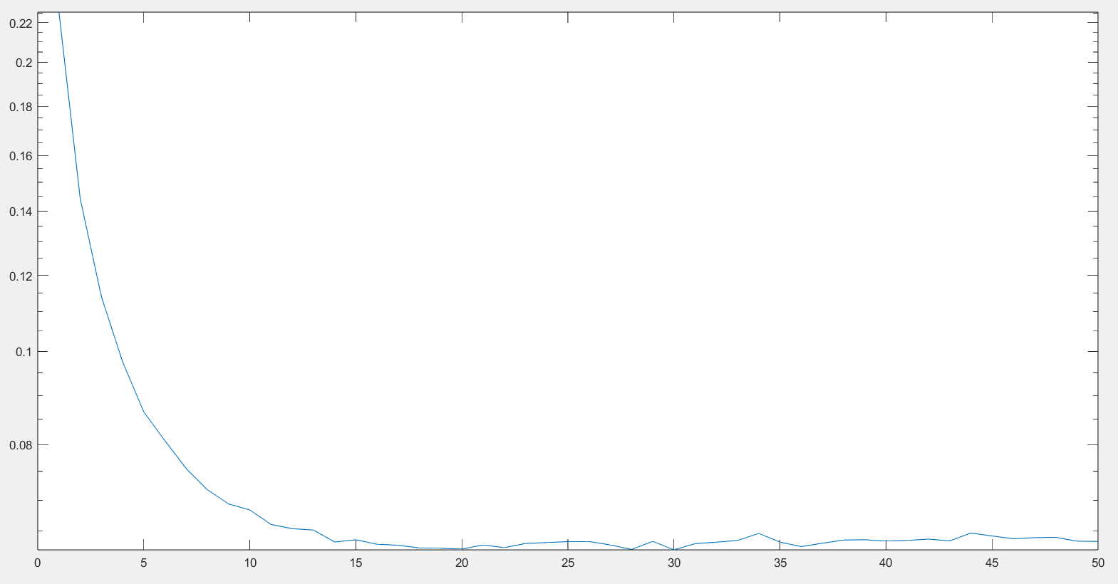
14

Slide 16
Литература
Жданов А. И. Метод расширенных регуляризованных нормальных уравнений// Ж. вычисл. матем. и матем. физ., 2012. Т.52, №2. С. 205–208.
Ivanov A., Zhdanov A. Kaczmarz algorithm for Tikhonov regularization problem// Appl. Math. E-Notes, 2013. vol.13. pp. 270–276.
15

